Slide 1
KARABÜK ÜNİVERSİTESİ
Kariyer Uygulama ve Araştırma Merkezi

Slide 2
İçindekiler
Kariyer Merkezi’nin Yapısı
Online Platformlar
Faaliyetler
Kaynakça

Slide 3
Kariyer Merkezi’nin Yapısı

Slide 4
Kariyer Merkezi’nin Yapısı
MERKEZİMİZ KARABÜK ÜNİVERSİTESİ REKTÖRLÜĞÜ ÇATISI ALTINDA FAALİYETLERİNİ SÜRDÜRMEKTEDİR.
KARİYER MERKEZİ (UNİKARMER) OLARAK ÜLKEMİZİN ULUSLARARASI ARENADA KENDİNE YER EDİNEBİLMESİNİN ANCAK HER ALANDA KENDİNİ YETİŞTİRMİŞ BİREYLERLE MÜMKÜN OLDUĞUNUN BİLİNCİNDEYİZ.
ÜLKE GELECEĞİNE YÖN VERECEK BU BİREYLERİN EĞİTİMİNDE VE YETİŞTİRİLMELERİNDE EN ÖNEMLİ MERHALE ÜNİVERSİTE EĞİTİMİDİR.

Slide 5
ÜNİVERSİTE EĞİTİMİNDE DİĞER YÜKSEKÖĞRETİM KURUMLARINDAN FARKLI BİR YAKLAŞIM İLE KARİYER ODAKLI TÜM YENİLİKLERİN ORTAYA KONULMASI VE AKADEMİK BİR BAKIŞ AÇISI OLUŞTURMAK BÜYÜK ÖNEM ARZ ETMEKTEDİR. BU NEDENLE ÖĞRENCİLERİN ÜNİVERSİTEYE GİRİŞ YAPTIKLARI İLK ANDAN İTİBAREN KARİYER BİLİNCİNİ OLUŞTURARAK, İLGİ VE YETENEKLERİNİ GELİŞTİRME VE KARİYER PLANLARINI YAPMA KONUSUNDA REHBERLİK ETMEK TEMEL HEDEFİNİ BENİMSEMEKTEYİZ.

Slide 6
BU KAPSAMDA HER ALANDA DONANIMLI, TERCİH EDİLEN, ÜLKEMİZDE VE DÜNYADA İSTİHDAM EDİLEBİLİRLİĞİ YÜKSEK VE LİDER MEZUN ADAYLARI YETİŞTİRMEYİ DAHA DA ÖNEMLİSİ “KENDİ İSTİHDAMINI SAĞLAYAN ÜNİVERSİTE” İMAJINI KENDİMİZE DÜSTUR EDİNMİŞ BULUNMAKTAYIZ. MERKEZİMİZ HER NE KADAR ÖĞRENCİ ODAKLI BİR MERKEZ GİBİ GÖRÜNSE DE ÇEŞİTLİ PROJELERİ OLAN VE GELECEĞE İLİŞKİN BİR TAKIM HEDEFLERİ OLAN ÜNİVERSİTEMİZ İDARİ VE AKADEMİK PERSONELLERİNE DE DANIŞMANLIK HİZMETLERİ VERMEKTEDİR.
Notes:
Dünyada mezun iş bulma kriter. Kendi istihdamını sağlayan üniversite

Slide 7
KARİYER UYGULAMA VE ARAŞTIRMA MERKEZİ NE YAPAR?
ÖĞRENCİLERİN KENDİNİ TANIMA SÜRECİNDE İLGİ VE YETENEKLERİNİ KEŞFETMELERİNİ SAĞLAMAK
KARİYER HEDEFLERİNİN BELİRLENMESİ VE GERÇEKLEŞTİRİLMESİNE DESTEK OLMAK
KAZANDIKLARI MESLEKİ BİLGİ VE BECERİLER İLE BİREYSEL YETENEKLERİNİ BİRLEŞTİREREK KENDİLERİNİ GELİŞTİREBİLECEKLERİ İŞ VE KARİYER OLANAKLARI BULMALARINA YARDIMCI OLMAK
MEZUN OLACAK ÖĞRENCİLERİN ALAN İLE İLGİLİ SEKTÖRÜ VE İŞ DÜNYASINI YAKINDAN TANIMALARINI, STAJ VE İŞ OLANAKLARI HAKKINDA BİLGİ SAHİBİ OLMALARINI SAĞLAMAK

Slide 8
ÖZEL (ULUSAL/ULUSLARARASI) VE KAMU KURUM VE KURULUŞLARININ YÖNETİCİ VE/VEYA TEMSİLCİLERİ İLE BİR ARAYA GELME OLANAĞI SAĞLAMAK
ALANDA UZMANLIĞI VE BAŞARILARI İLE ÖNE ÇIKAN AKADEMİSYENLER İLE BİR ARAYA GELME OLANAĞI SAĞLAMAK
YURTİÇİ VE YURTDIŞI YÜKSEK LİSANS VE DOKTORA EĞİTİMİ, İŞ VE STAJ İMKÂNLARI HAKKINDA BİLGİLENDİRME YAPMAK
KİŞİSEL GELİŞİM EĞİTİMLERİ VE SEMİNERLER İLE BİREYSEL BECERİ VE YETENEKLERİNİ GELİŞTİRMELERİNE YARDIMCI OLMAK

Slide 9
BİREYSEL DANIŞMANLIK HİZMETLERİ İLE İŞE BAŞVURMA VE ALINMA SÜREÇLERİNDE YARDIMCI OLMAK (ÖZGEÇMİŞ HAZIRLAMA, MÜLAKATA HAZIRLANMA, ETKİLİ İLETİŞİM BECERİLERİ, VB. GİBİ),
MEZUNLARLA İLETİŞİM VE İŞBİRLİĞİNİ GÜÇLENDİRMEK, MEZUNİYET SONRASI MESLEKİ YAŞAMLARINDA GEREKLİ DESTEĞİ SAĞLAYABİLMEK VE MEZUNLARIMIZIN MEZUN ADAYLARINA SEKTÖREL MENTORLÜK YAPMALARINA OLANAK SAĞLAMAK,
KARİYER PLANLAMA HİZMETLERİNİN SUNUMUNDA DİĞER ÜNİVERSİTELERLE (ULUSAL VE ULUSLARARASI) İŞBİRLİĞİ İÇİNDE OLMAK.

Slide 12
CUMHURBAŞKANLIĞI İNSAN KAYNAKLARI OFİSİNİN SİZE SUNDUĞU İMKANLARDAN HABERDAR EDER.
KARİYER KAPISI ÜZERİNDEN KAMU İŞ İLANLARINA ULAŞABİLİR VE BU İLANLARA BAŞVURU YAPABİLİRSİNİZ.
ULUSAL STAJ PROGRAMI KAPSAMINDA ZORUNLU VEYA GÖNÜLLÜ OLARAK STAJ YAPABİLİRSİNİZ.
BU PROGRAM KAPSAMINDA SİGORTALARINIZ ÜNİVERSİTE TARAFINDAN YAPILMAKTA OLUP STAJ ÜCRETLERİNİZ İŞVEREN TARAFINDAN VERİLMEKTEDİR.
STAJ YAPACAĞINIZ YERDE KYK YURTLARINDA ÜCRETİ MUKABİLİNDE KONAKLAYABİLİRSİNİZ.

Slide 13
ULUSAL STAJ PROGRAMI SİZ KIYMETLİ ÖĞRENCİLERİMİZE HENÜZ DAHA OKULDAN MEZUN OLMADAN ÇALIŞMA HAYATI KONUSUNDA TECRÜBE EDİNMENİZİ SAĞLAR.
BU PROGRAMA 4 YILLIK BÖLÜMLER İÇİN 2. SINIFTAN, 2 YILLIK BÖLÜMLER İÇİN İLK YILIN SONUNDAN İTİBAREN BAŞVURU YAPABİLİRSİNİZ. BAŞVURU YAPABİLMEK İÇİN GENEL NOT ORTALAMANIZIN EN AZ 2.00 OLMASI GEREKMEKTEDİR.

Slide 15
YETENEK KAPISI ÜZERİNDEN YURT İÇİ VE YURT DIŞI, ONLİNE VEYA YÜZ YÜZE İŞ VE STAJ İLANLARINA ULAŞABİLİR VE BAŞVURU YAPABİLİRSİNİZ. SİSTEME KAYITLI OLAN KURUMLAR TARAFINDAN YAPILACAK OLAN ETKİNLİK VE EĞİTİMLERİN DUYURULARINA ULAŞABİLİR VE FAALİYETLERE BAŞVURU YAPABİLİRSİNİZ.
EĞİTİMLER YÜZ YÜZE VEYA ONLİNE, ÜCRETLİ YAHUT ÜCRETSİZ OLARAK GERÇEKLEŞMEKTE OLUP SERTİFİKA VE KATILIM BELGESİ VERİLMEKTEDİR.
CUMHURBAŞKANLIĞI İNSAN KAYNAKLARI OFİSİNE BAĞLI OLARAK TÜRKİYE GENELİNDE YAPILAN FUARLARIN BAŞVURULARI YETENEK KAPISI ÜZERİNDEN GERÇEKLEŞMEKTEDİR.

Slide 16
YETENEK TV
ÜSD KARİYER PLANLAMA DERSİ ALAN ÖĞRENCİLER YETENEK TV ÜZERİNDEN BU DERSİN VİDEOLARINA ULAŞABİLİR.
STAJ YAPACAK ÖĞRENCİLER İŞ SAĞLIĞI VE GÜVENLİĞİ EĞİTİMİNİ TAMAMLAYARAK SİSTEM ÜZERİNDEN SERTİFİKASINI ALABİLİR VE STAJ YAPACAĞI YERE TESLİM EDEBİLİR

Slide 17
KİŞİSEL GELİŞİM VE BİLİŞİM TEKNOLOJİLERİ EĞİTİMLERİNİ SERTİFİKALI OLARAK ALABİLİR.
VİDEOLAR ÜCRETSİZ VE SİSTEMDE KAYITLI OLARAK BULUNMAKTADIR.
TÜM ÖĞRENCİLER YETENEK TV YE KAYIT OLARAK İMKANLARDAN FAYDALANABİLİR.
YETENEK TV ÜZERİNDEN; YETENEK HER YERDE, SÖZ YETENEKTE, YETENEK KAPISI PROJE YARIŞMALARI, KARİYER SÖYLEŞİLERİ GİBİ PROGRAMLARA DA KATILIM SAĞLANABİLİR

Slide 18
KARİYER MERKEZİ ÜNİVERSİTE İÇERİSİNDE KARİYER SÖYLEŞİLERİ DÜZENLER

Slide 19
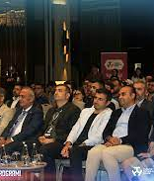
KARİYER MERKEZİ ÜNİVERSİTE İÇERİSİNDE ÇEŞİTLİ BULUŞMALAR ORGANİZE EDER

Slide 20
GİRİŞİMCİLİK AKADEMİSİ İŞ İNSANLARI İLE SİZİ BİR ARAYA GETİRİR

Slide 21
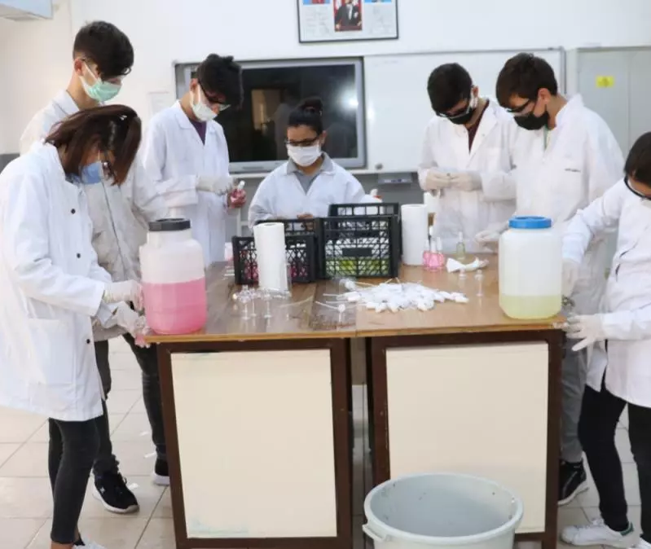
İŞİN UZMANI ALANINDA UZMAN KİŞİLER TECRÜBELERİNİ SUNAR

Slide 22
BAŞARI ÖYKÜLERİ MEZUNLARIN BAŞARI HİKAYELERİNİ PAYLAŞIR

Slide 23
EĞİTİMLER DÜZENLER

Slide 24
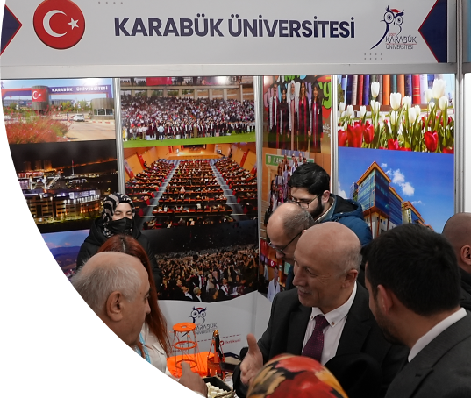
FUARLAR DÜZENLER VE FUARLARA KATILIM SAĞLAR

Slide 25
Fuarlarda öğrenciler;
İşverenlere iş ve staj başvurusu yapabilir, iş dünyası hakkında bilgiler edinir.
Projelerini işverenlere sunabilir ve projeleri için sponsor bulabilir.
Fuarlarda gerçekleştirilen seminerlere katılabilir.
Uygulamalı veya teorik eğitimlere katılım sağlayabilir.

Slide 26
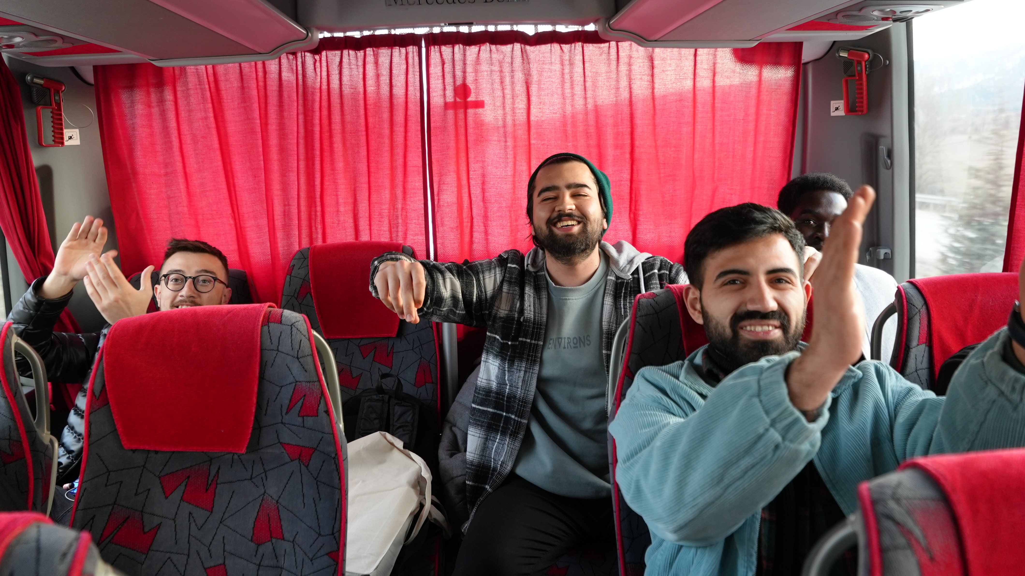
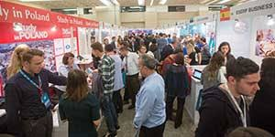

Slide 27
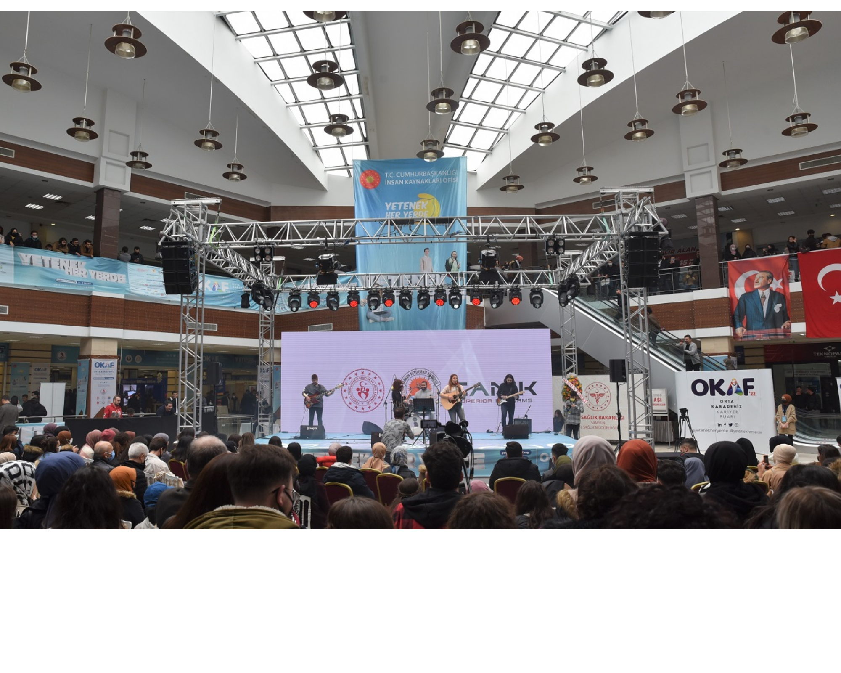

Slide 28
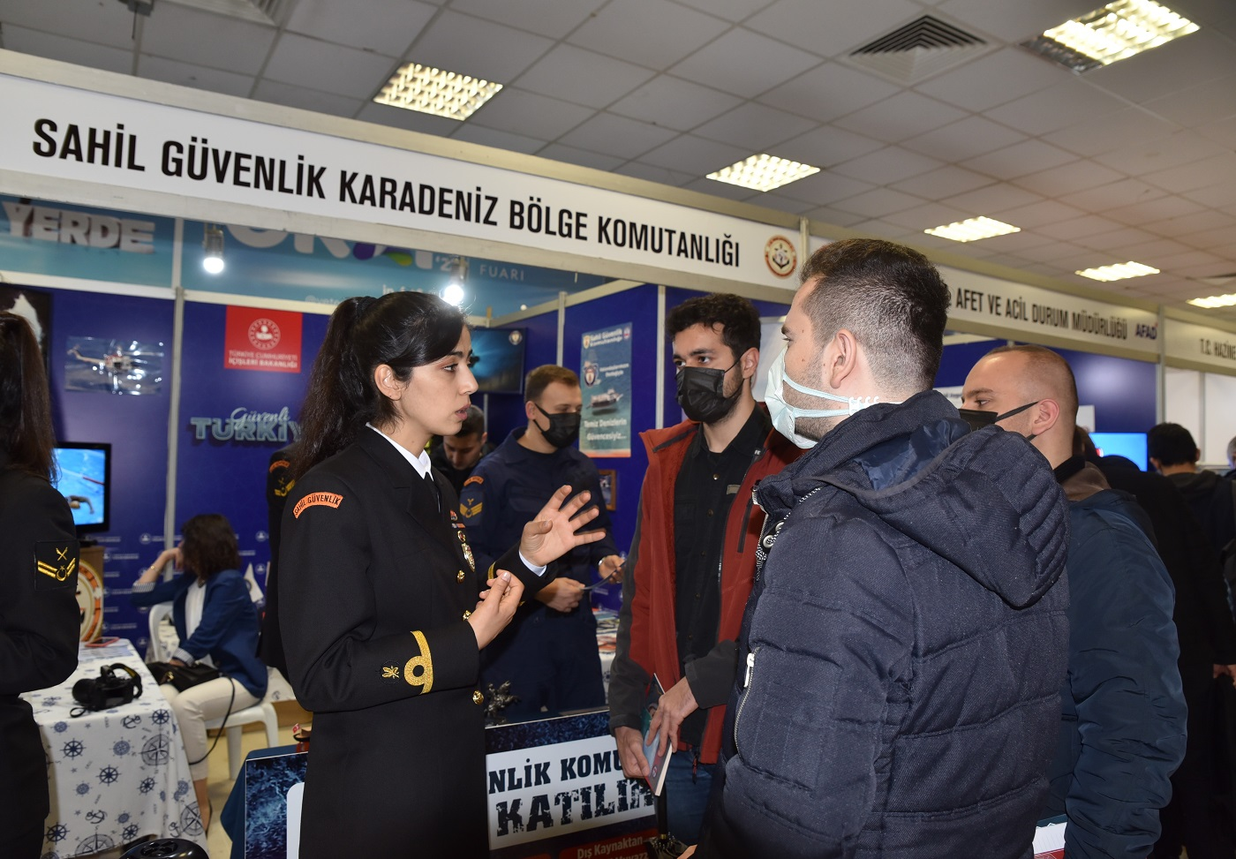

Slide 29
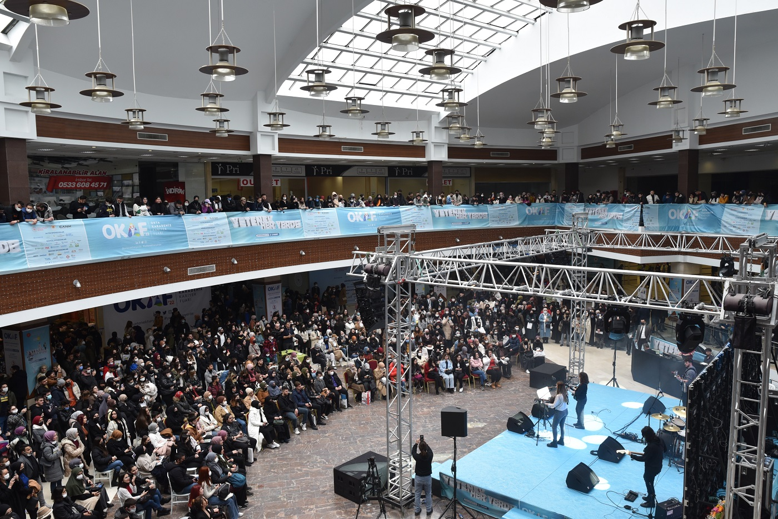

Slide 30
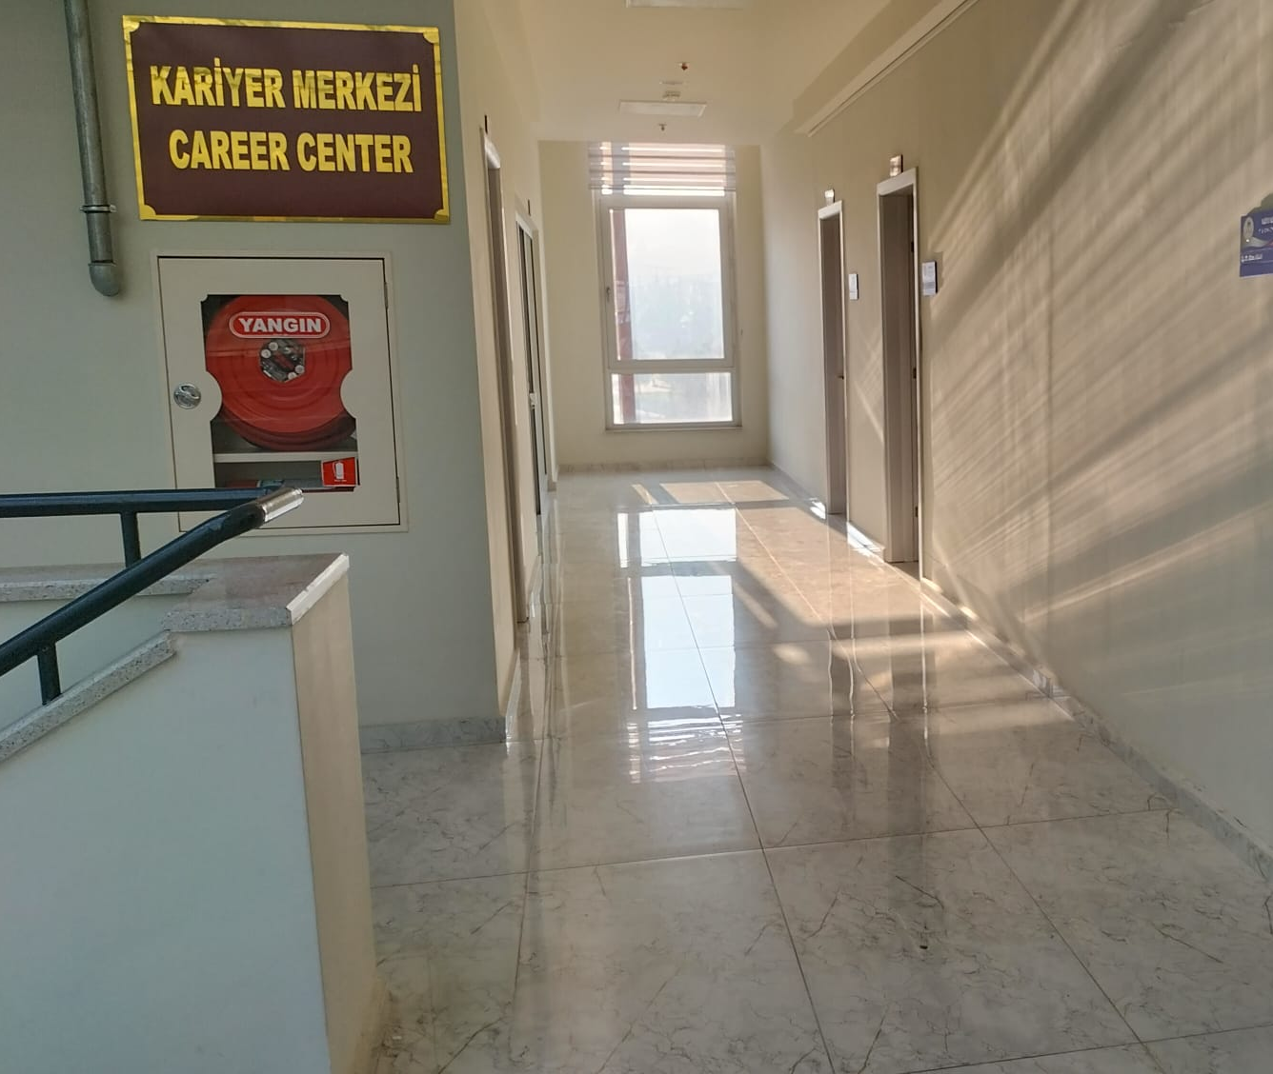
BİZ NEREDEYİZ ?
ÖĞRENCİ İŞLERİ BİNASI 3. KATTAYIZ.

Slide 31
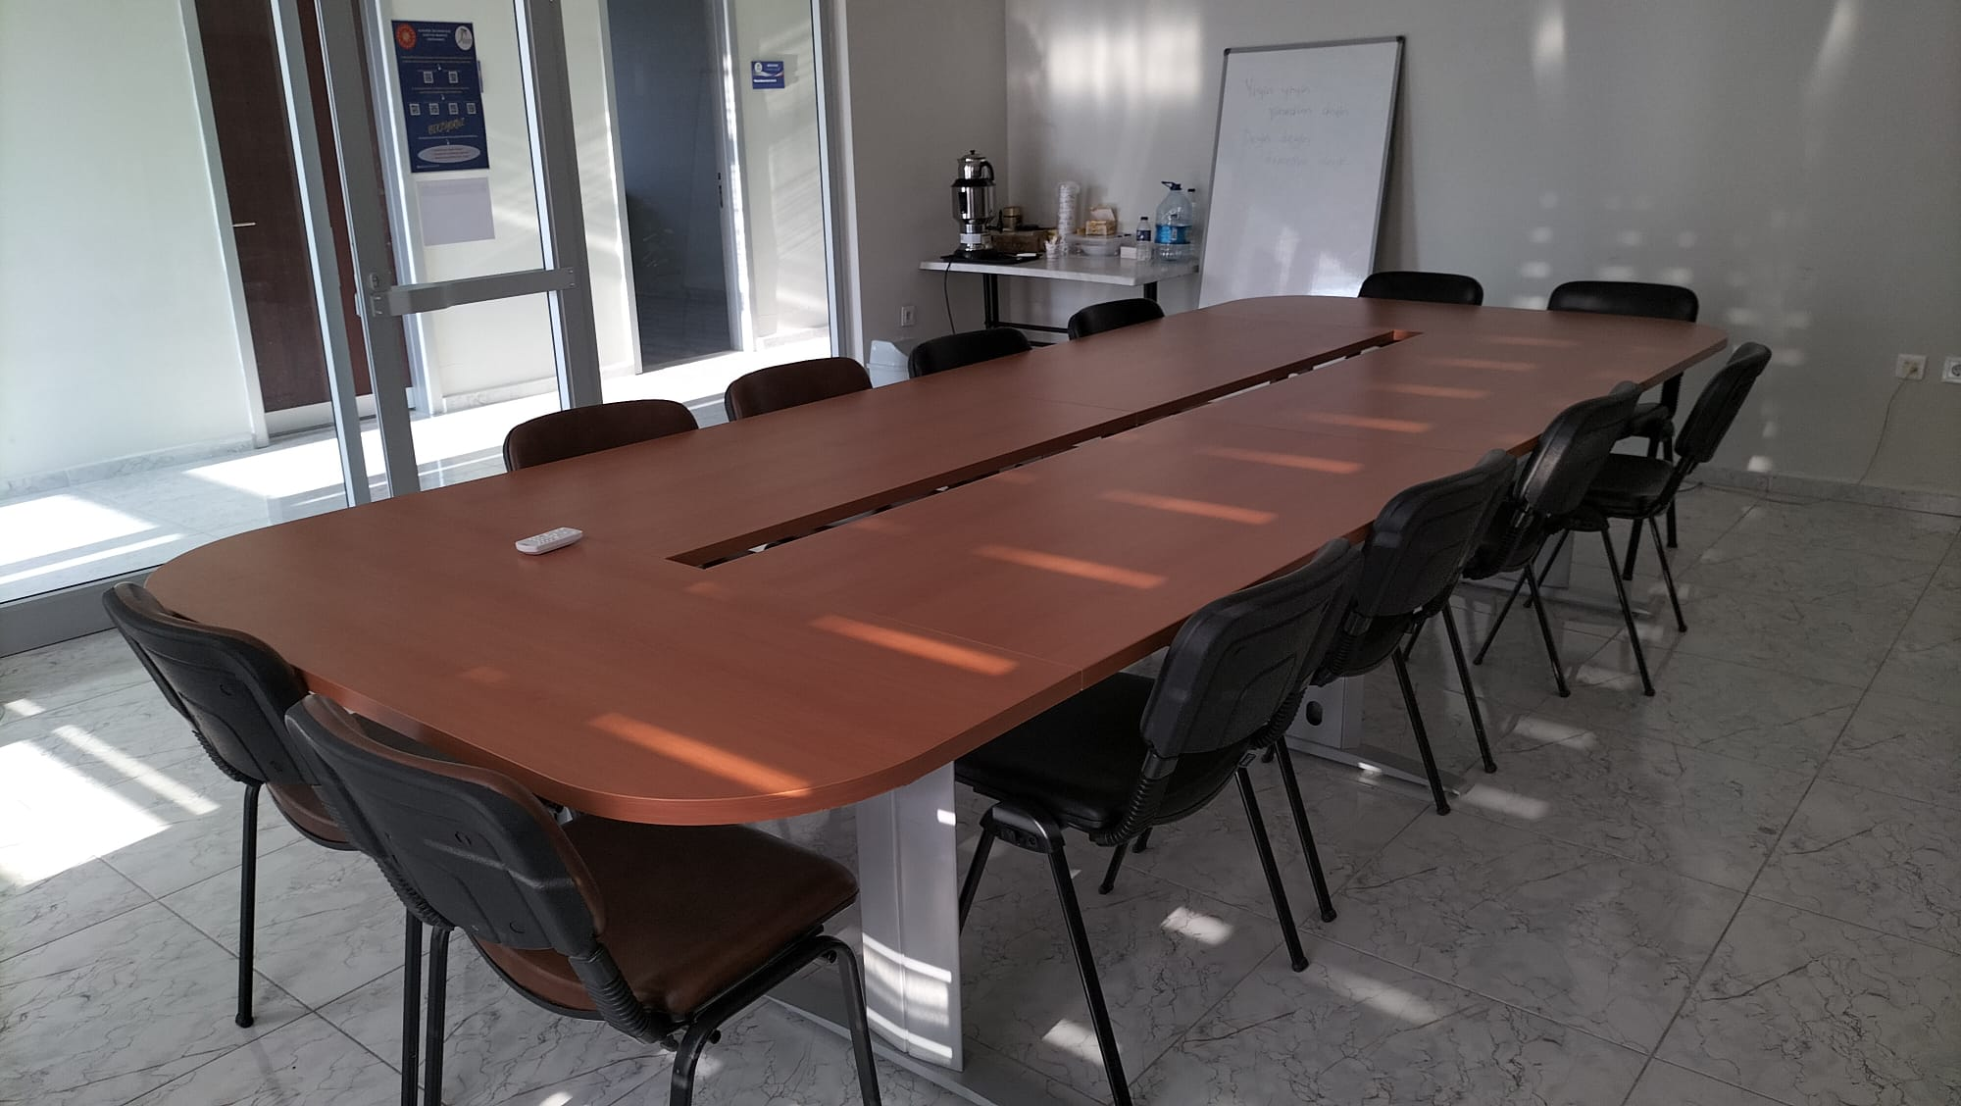

Slide 32
Kaynakça
https://kariyer.karabuk.edu.tr/icerikGoster.aspx?K=S&id=2&BA=index.aspx
https://kariyerkapisi.cbiko.gov.tr/
ÖZDEN, M. (2015). Üniversite yönetmelikleri çerçevesinde kariyer merkezlerinin amaç ve faaliyetleri. Karadeniz Sosyal Bilimler Dergisi, 7(12), 146-170.
Cevher, E. (2015). Üniversitelerde kariyer planlama faaliyetleri ekseninde kariyer merkezlerine yönelik bir araştırma. Karabük Üniversitesi Sosyal Bilimler Enstitüsü Dergisi, 5(2), 164-177.
GÜLMEZ, N., & OKUR, M. E. (2021). Üniversite kariyer merkezlerinin dünyadaki gelişimi ve Türkiye örneği. TroyAcademy, 6(1), 137-157.
https://www.yetenekkapisi.org/
https://ytnk.tv/egitim-detay/kariyer-planlama-dersi/3FF644FE-874B-4EC2-8E14-768F7B304356

Slide 33
BİZE VAKİT AYIRDIĞINIZ İÇİN TEŞEKKÜR EDERİZ.
https://kariyer.karabuk.edu.tr/
kgo@karabuk.edu.tr
kariyerkbu
unikarmer
unikarmer
KARİYER UYGULAMA VE ARAŞTIRMA MERKEZİ

